Slide 1


Lebohang Masango Nompumelelo Mdluli Amanda vd Walt
蛋糕大赛

Slide 2
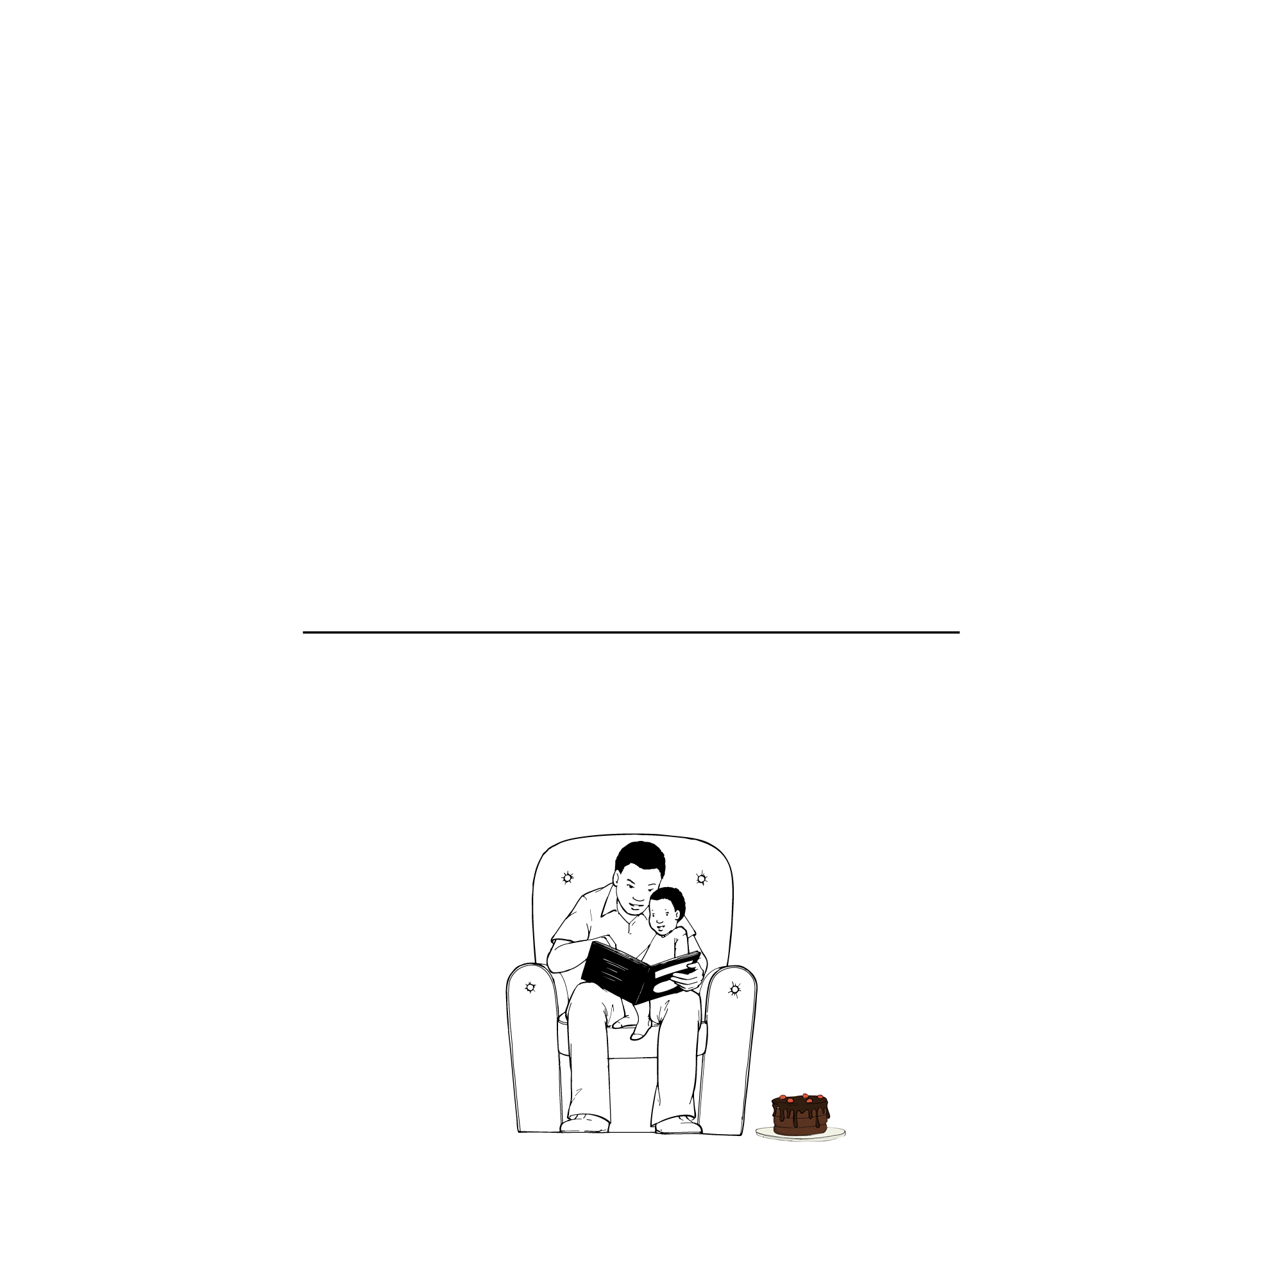
蛋糕大赛
这本书属于

Slide 3


Slide 4

蛋糕大赛
Lebohang Masango Nompumelelo Mdluli Amanda vd Walt

Slide 5

来福喜欢蛋糕。
他看到镇上要举办蛋糕大赛的新闻，感到十分开心。
“我能做什么蛋糕呢？”他想。

Slide 6

“我知道了。我可以做一个馅饼！”来福喊道。
他走到庞特肖家想要分享自己的想法，但她已经做好了蛋糕。

Slide 7

“或者，做一个胡萝卜蛋糕？”他想。
他走去告诉妮妮自己的想法，但他俩想到一块儿去了。

Slide 8

“做一个黑森林蛋糕如何？”
他跑去吉米家告诉他自己的想法，但晚了一步。

Slide 9
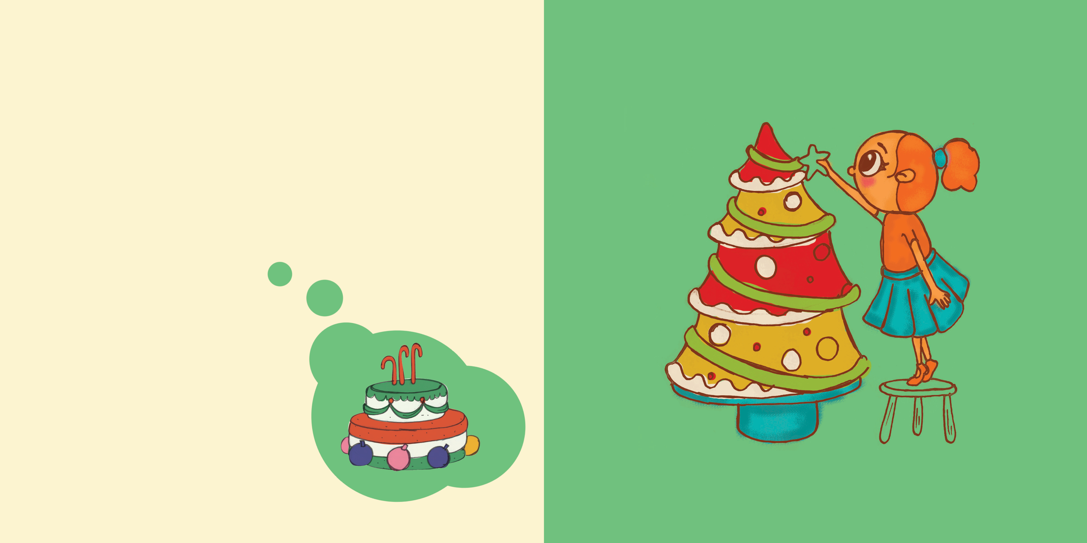
在去娜彼家的路上，来福想：“那我做个圣诞蛋糕好了！”
但娜彼已经做好了一个。

Slide 10

“我还能做什么蛋糕？”
他问自己。
“做一个巧克力慕斯蛋糕怎么样？”
但当他到达琳达家时，糟糕！已经太晚了。

Slide 11

来福想到个主意。
“我要做一个蛋糕卷。”
他走到佐拉家，但发现她已经远远领先了。

Slide 12
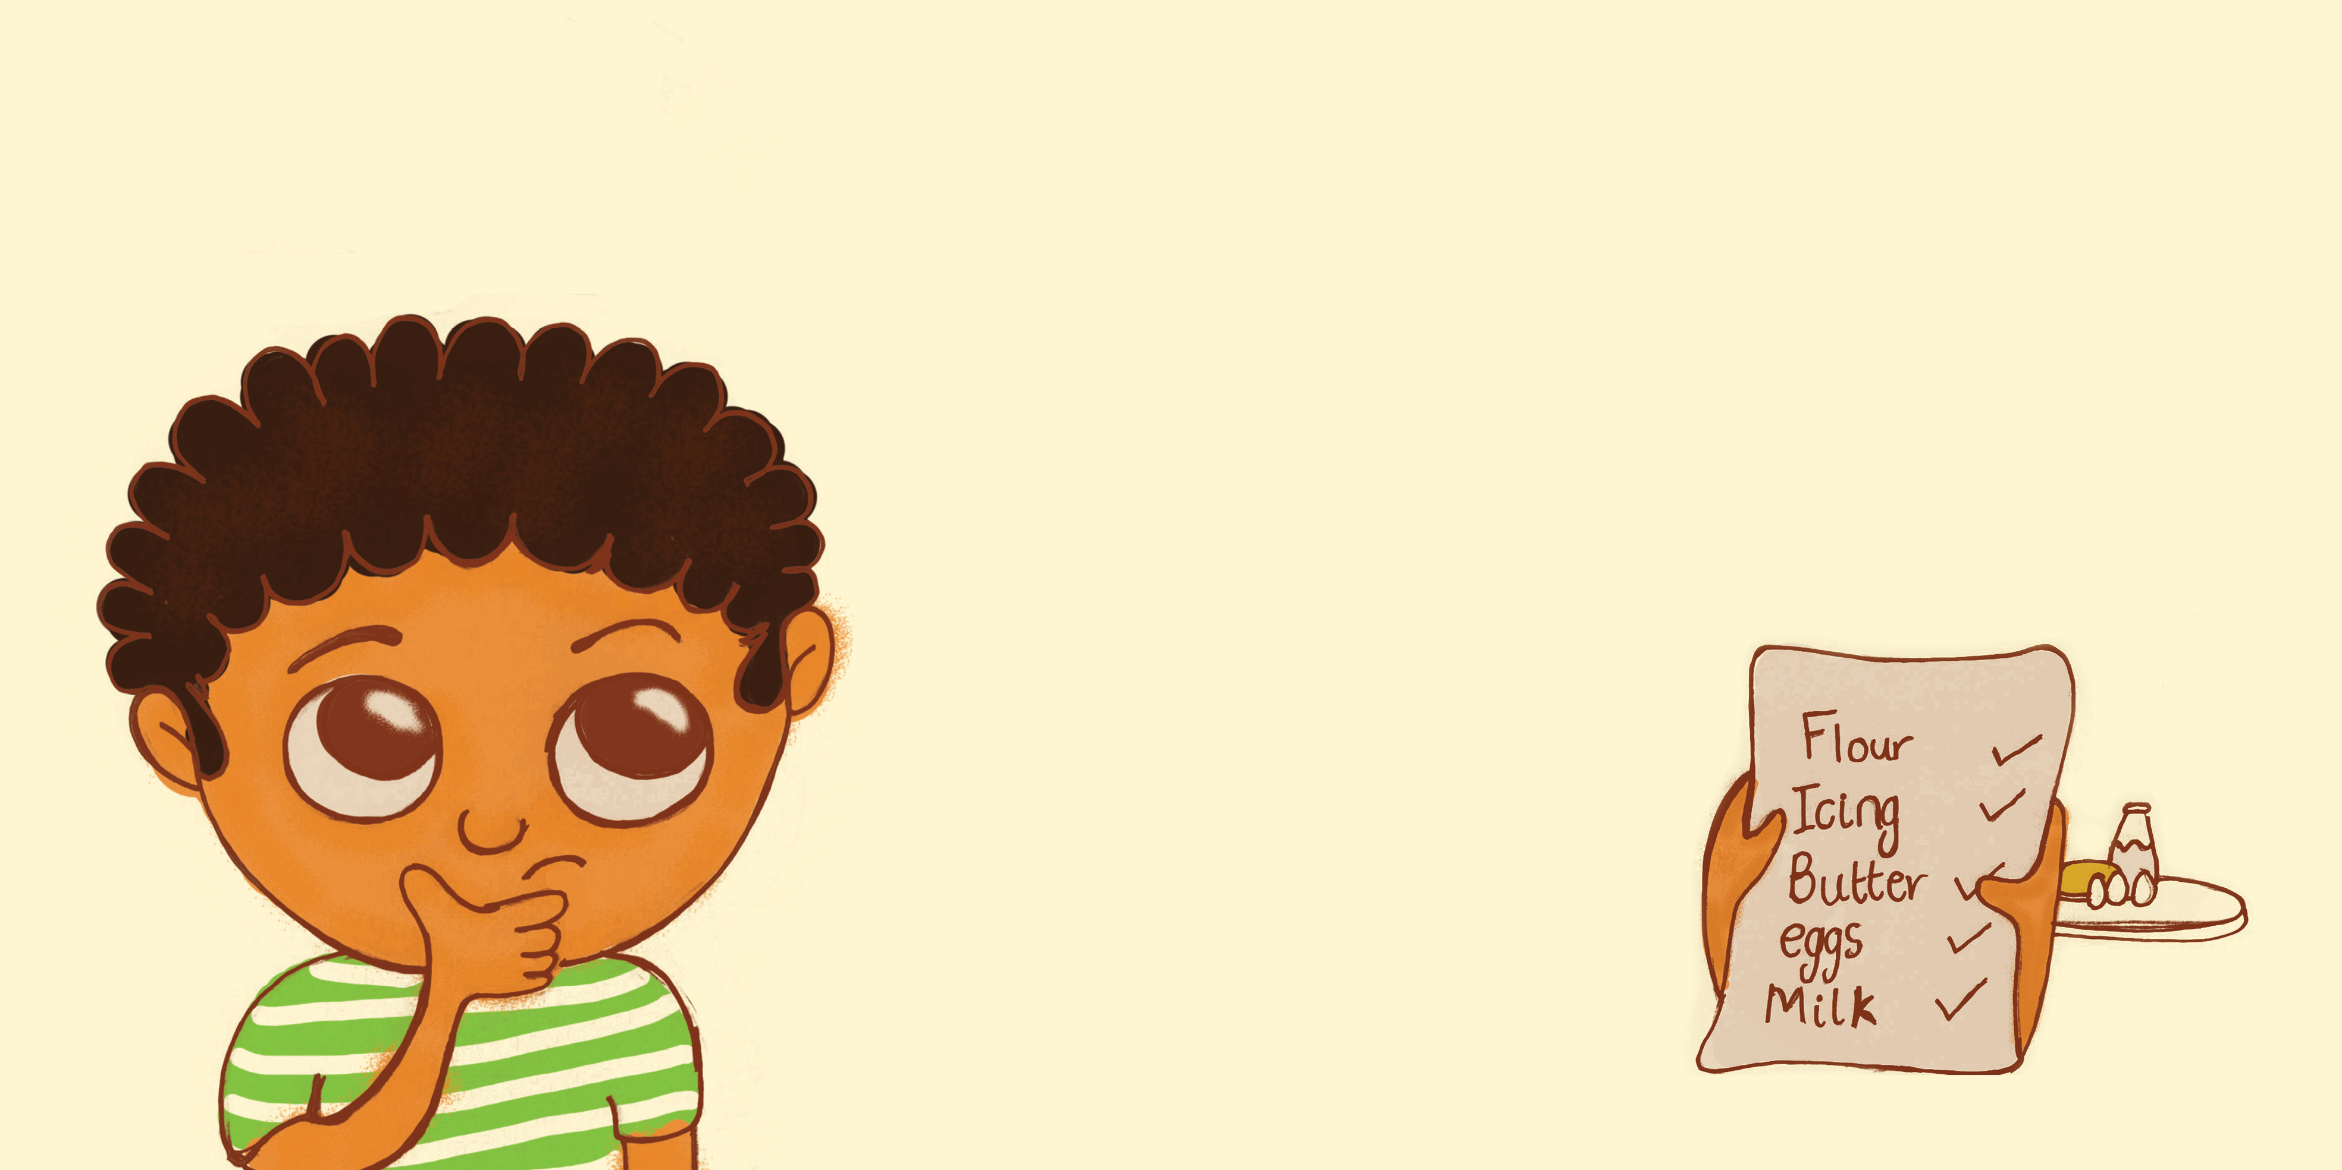
来福回家时感到伤心，因为他主意都用光了。
他让家人帮他想想能做什么蛋糕。

Slide 13
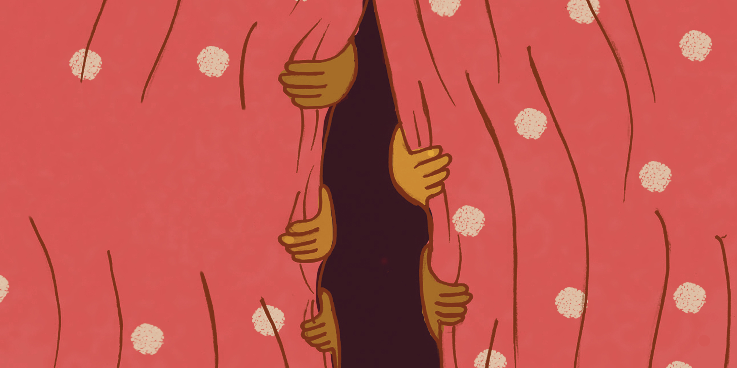
妈妈、爸爸和姐姐穆萨一起想办法，帮助来福参加蛋糕大赛。

Slide 14
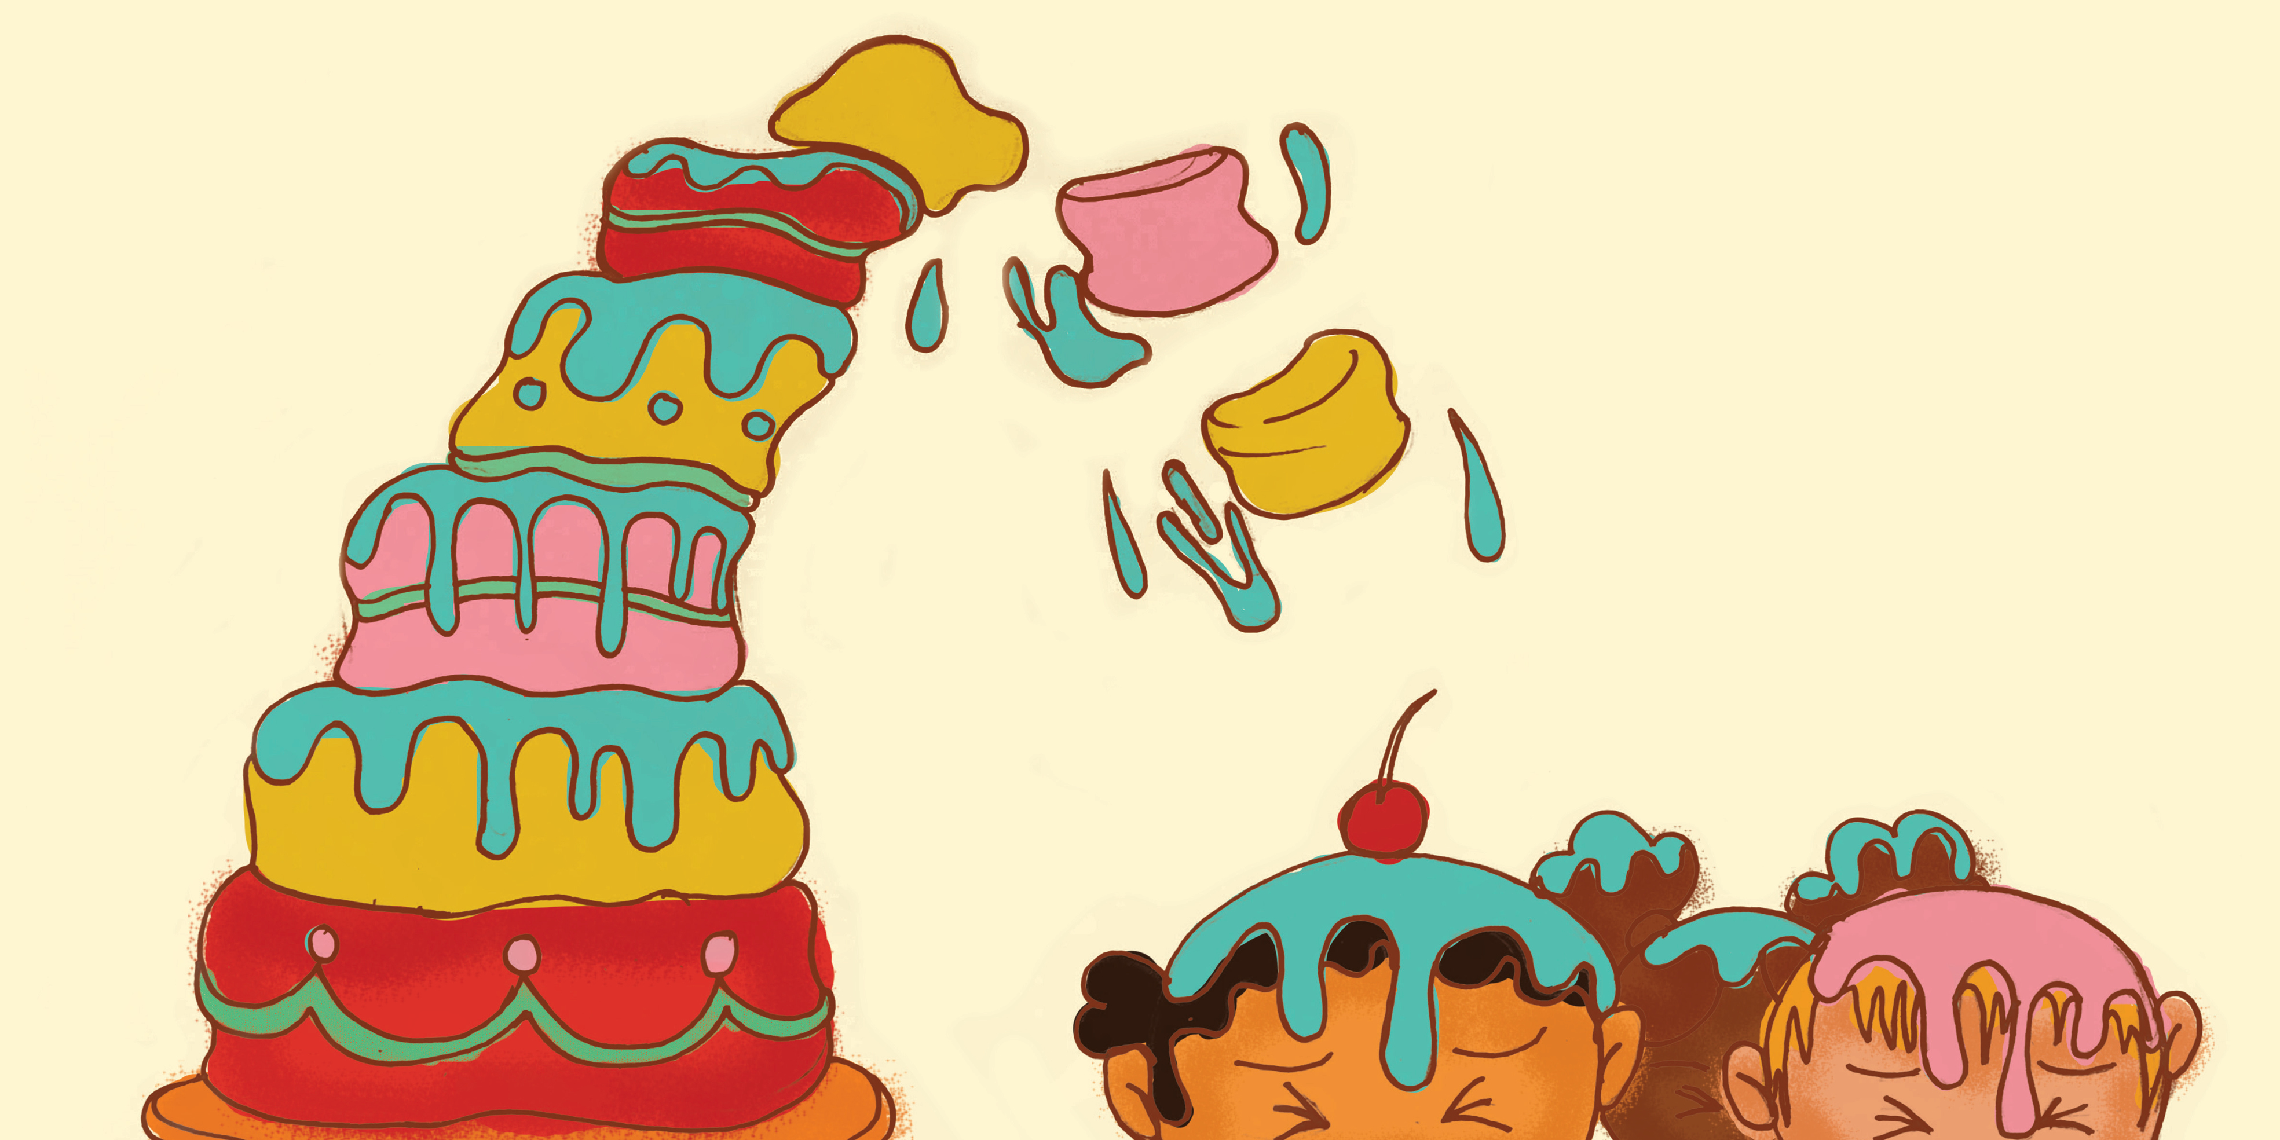
做出来的蛋糕
有大，
又宽，
又高……
……蛋糕晃动起来，
摇啊摇，掉下来了！

Slide 15
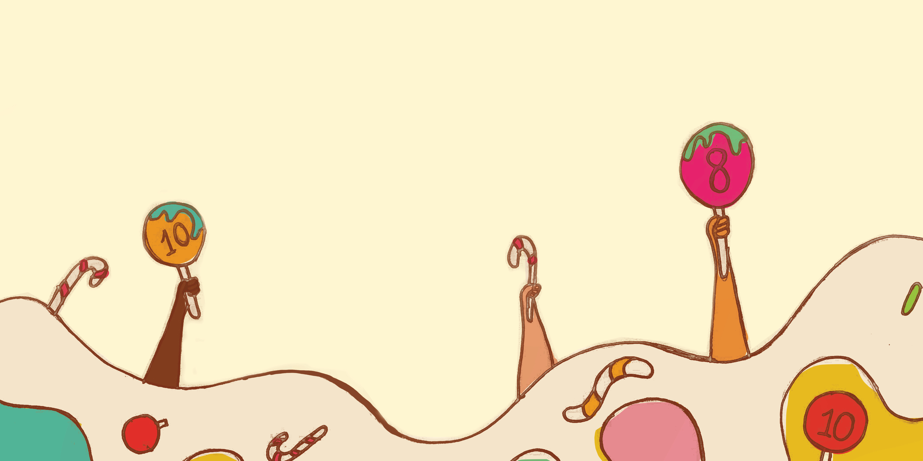
糟糕！所以参加蛋糕大赛的人都被盖在蛋糕下面。
参赛者们呢？
裁判去哪儿了？
来福呢？

Slide 16

裁判吃出一条路来，大家都赞成：
来福是蛋糕大赛的冠军！

Slide 17


